Slide 1
Le secteur du luxe

Slide 2
La discipline par principe : la nouvelle norme du luxe
Le secteur des produits de luxe a maintenant entamé la deuxième partie de la «décennie du changement». La première moitié a été marquée par les consommateurs chinois et l’explosion de l’utilisation des technologies numériques. Nous entrons à présent dans la deuxième moitié de la décennie qui, selon nous, devrait être placée sous le signe de la discipline. L’environnement extérieur va être modifié dans un certain nombre de domaines cruciaux : l’évolution des comportements d’achat des consommateurs, la fusion des canaux de distribution et la complexité du modèle d’affaires, l’augmentation des voyages internationaux, l’importance croissante des consommateurs de la génération Y et l’impact continu de l’économie mondiale. Tous ces facteurs créent des opportunités pour le secteur des produits de luxe.
La demande en produits de luxe continue de croître de façon rentable
Le chiffre d’affaires des 100 plus grandes sociétés de produits de luxe du monde a poursuivi sa progression en dépit des difficultés économiques, bien que le taux de croissance soit inférieur à celui des années précédentes. Les marges bénéficiaires sont plus élevées que l’année précédente et la polarisation des résultats des entreprises est supérieure : elles sont plus nombreuses à afficher une croissance des ventes de produits de luxe et des marges bénéficiaires à deux chiffres, mais il y a également davantage de sociétés qui enregistrent une baisse des ventes à deux chiffres.
Deloitte, Global Powers of Luxury Goods, 2016

Slide 3
La discipline par principe : la nouvelle norme du luxe
Le secteur des produits de luxe a maintenant entamé la deuxième partie de la «décennie du changement».
La première moitié a été marquée par les consommateurs chinois et l’explosion de l’utilisation des technologies numériques.
a entamé : passé composé du verbe entamer, cominciare, iniziare.
la décennie : il decennio
marquer : segnare
a été marquée par : passé composé de la forme passive
numérique : digitale

Slide 4
Nous entrons à présent dans la deuxième moitié de la décennie qui, selon nous, devrait être placée sous le signe de la disci-pline.
à présent -> maintenant : adesso, ora
selon : secondo
devrait = conditionnel du verbe devoir
placer : porre (ici)

Slide 5
L’environnement extérieur va être modifié dans un certain nombre de domaines cruciaux : l’évolution des comportements d’achat des consommateurs, la fusion des canaux de distribution et la complexité du modèle d’affaires, l’augmentation des voyages internationaux, l’importance croissante des consommateurs de la génération Y et l’impact continu de l’économie mondiale. Tous ces facteurs créent des opportunités pour le secteur des produits de luxe.
environnement : ambiente
va être = futur proche aller + infinitif
le domaine : il campo
crucial, cruciaux (pluriel) ; canal, canaux (pluriel)
achat : acquisto
modèle d’affaires : business model, modello di business
croissante -> croître
génération Y = millennials

Slide 6
La demande en produits de luxe continue de croître de façon rentable
Le chiffre d’affaires des 100 plus grandes sociétés de produits de luxe du monde a poursuivi sa progression en dépit des difficultés économiques, bien que le taux de croissance soit inférieur à celui des années précédentes.
rentable : redditizio
chiffre d’affaires : volume d’affari
a poursuivi = passé composé du verbe poursuivre
en dépit de : nonostante
bien que : benché
soit = subjonctif présent du verbe être, 3° personne du singulier

Slide 7
Les marges bénéficiaires sont plus élevées que l’année précédente et la polarisation des résultats des entreprises est supérieure : elles sont plus nombreuses à afficher une croissance des ventes de produits de luxe et des marges bénéficiaires à deux chiffres, mais il y a également davantage de sociétés qui enregistrent une baisse des ventes à deux chiffres.
la marge : il margine
plus … que = comparatif de supériorité
nombreuses : numerose
afficher : mostrare
vente : vendita
le chiffre : la cifra, il numero
davantage : più (di più)
la baisse : il calo, la diminuzione

Slide 8
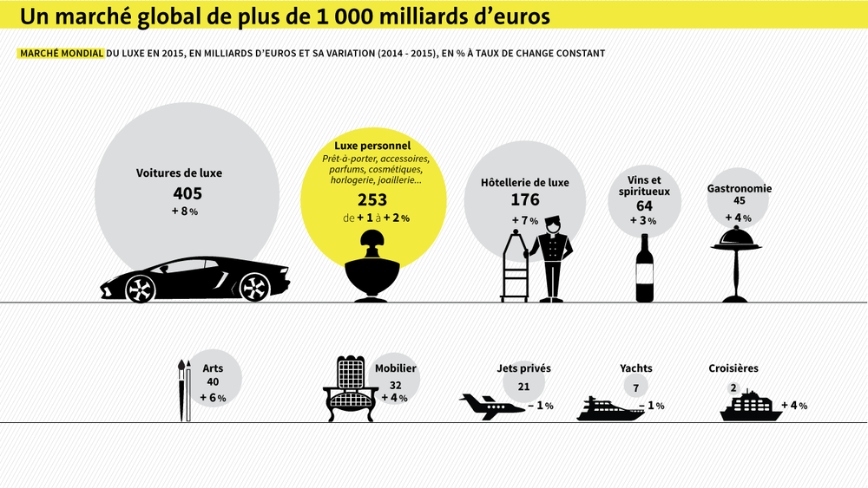

Slide 9
la planète : il pianeta
un second souffle : rilancio, nuovo impulso
Question
Quels produits de luxe sont montrés sur cette image ?

Slide 10
hors : escluso
Questions
Le secteur du luxe est-il en hausse ou en baisse?
Quel est un facteur important de croissance dans cette période ?
En quelle année est-ce qu’il y a eu un pic dans la consommation de luxe ?
Quelle était la prévision pour 2020 ?

Slide 11
Vrai ou faux
1. Pour les 100 plus grandes sociétés des produits de luxe du monde, les difficultés économiques n'ont pas compromis leur croissance.
vrai ◻ faux
2. Ce sont les Etats-Unis qui dominent le secteur du luxe.
vrai ◻ faux
3. L'agro-alimentaire ne rentre pas dans la catégorie des produits de luxe.
vrai ◻ faux
4. Les consommateurs chinois ont une part de plus en plus importante dans le marché des biens de luxe.
◻ vrai ◻ faux

Slide 12
Le secteur du luxe en 2019
Les entreprises de luxe françaises ont vu leurs ventes décoller avec des taux de croissance à deux chiffres
Les 100 principaux fabricants de produits de luxe à l’échelle globale ont généré un chiffre d’affaires de 247 milliards de dollars US (+11%). LVMH, Kering et L’Oréal Luxe restent à la tête du classement Deloitte des plus grandes entreprises mondiales de produits de luxe. Les sept entreprises françaises qui figurent dans le top 100 ont vu leur croissance décoller au cours de l'exercice 2017, ayant doublé par rapport à 2016 et se positionnant comme second meilleur taux de croissance, à 18.7%. Les acteurs du luxe investissent massivement dans le marketing numérique et l'utilisation des réseaux sociaux pour attirer leurs clients.
Deloitte, Global Powers of Luxury Goods, 2020 - Communiqué de presse
à l’échelle : su scala
à la tête de : in testa a
au cours de : durante
ayant doublé … et se positionnant : visto che sono raddoppiate … e si posizionano
investissent : 3e personne du pluriel présent indicatif du verbe investir
réseau : rete

